Slide 1
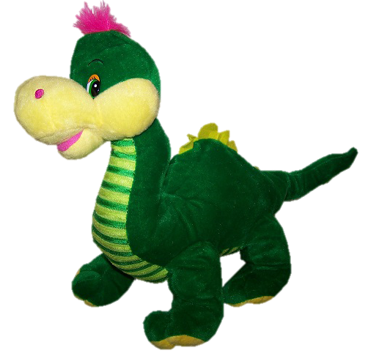
Co viděl dráček
Jazyk a řeč – sociální informovanost

Slide 2
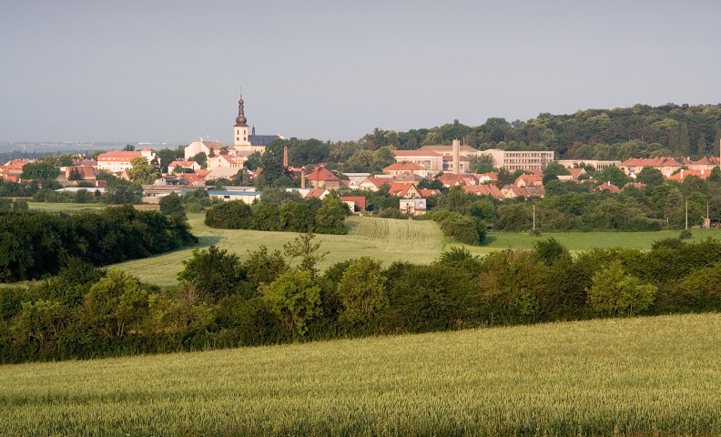
Lysá nad Labem

Slide 3
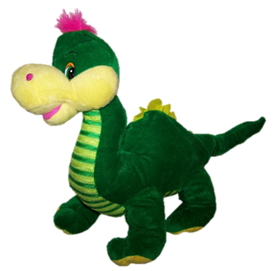
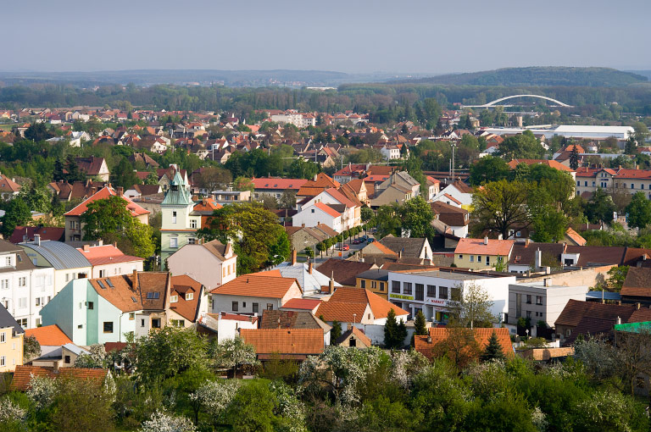

Slide 4


Notes:
Znak města

Slide 5
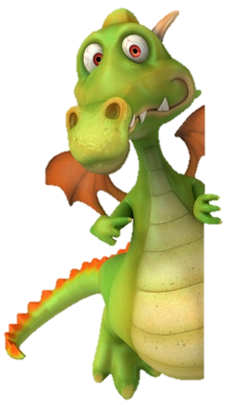
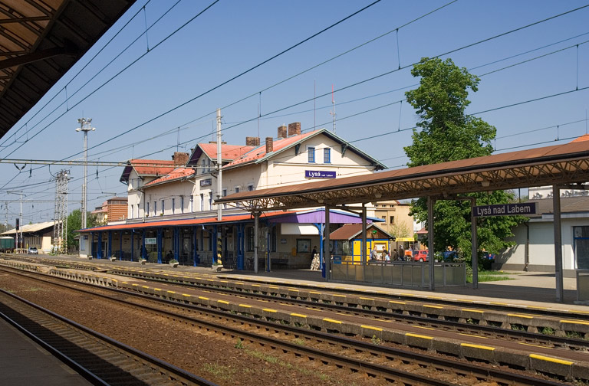

Notes:
Nádraží pro mašinky

Slide 6
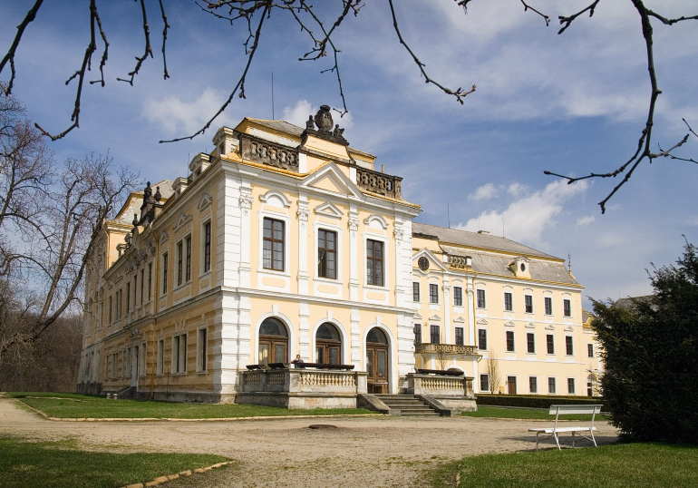
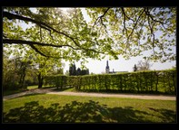
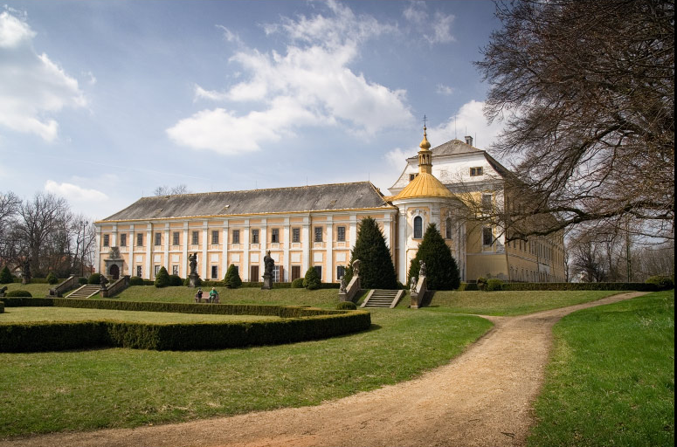
Notes:
Zámek hraběte Šporka

Slide 7
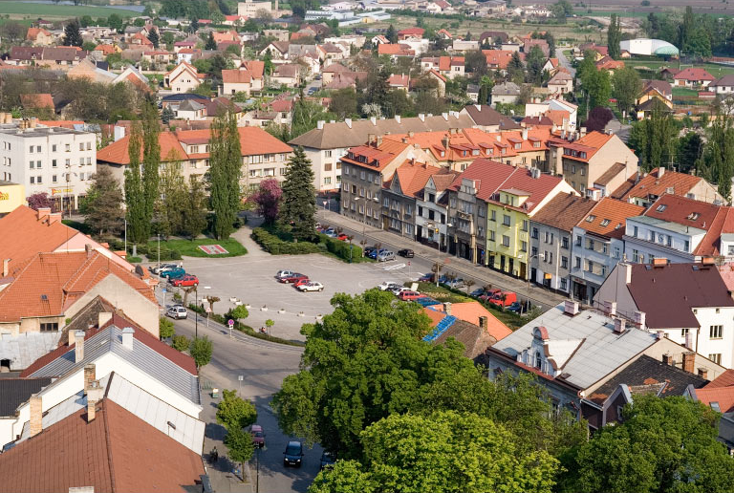
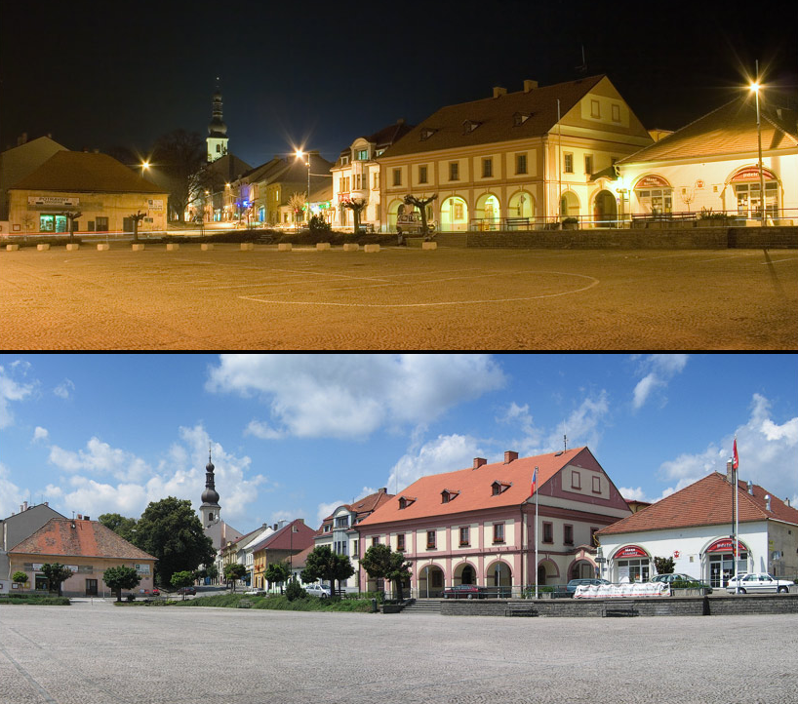
Notes:
Husovo náměstí s radnicí.

Slide 8
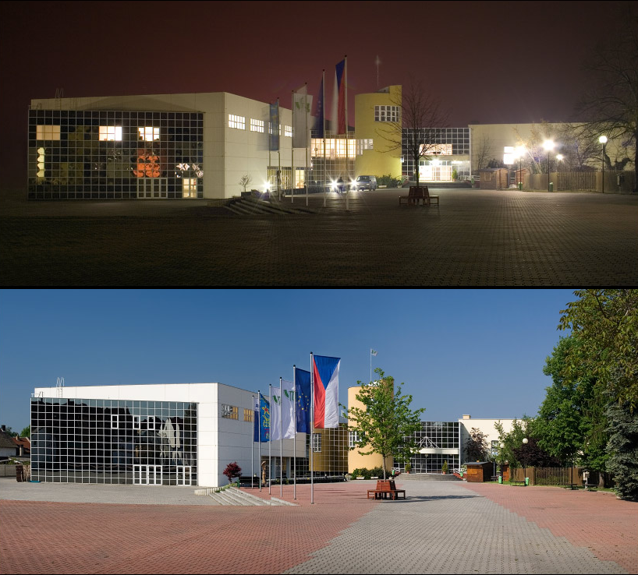
Notes:
Výstaviště

Slide 9
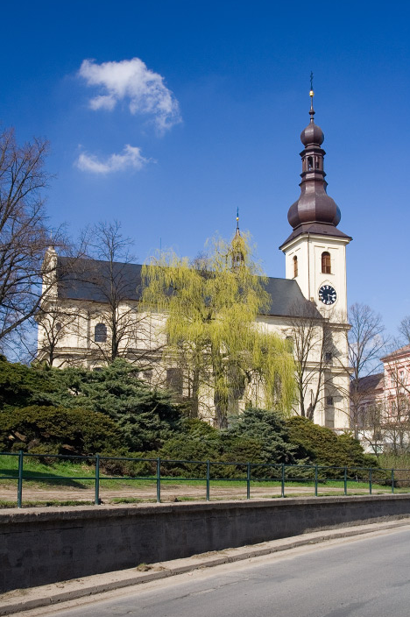
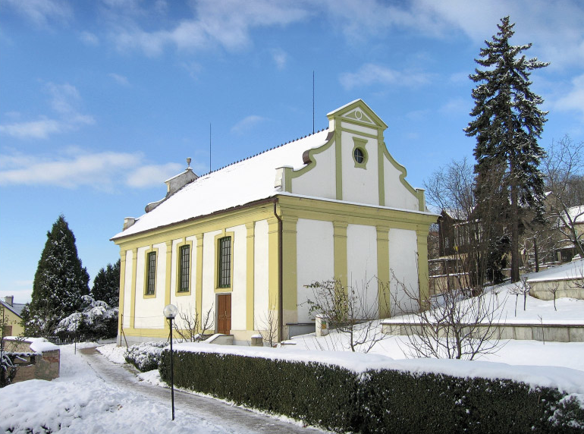
Notes:
Kostel sv. Jana Křtitele

Slide 10
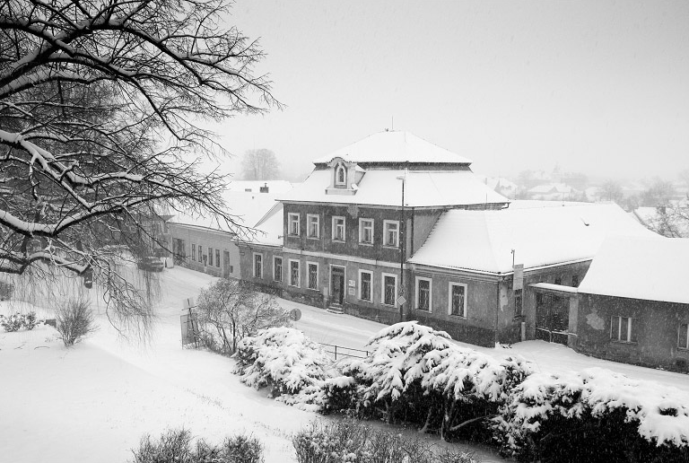
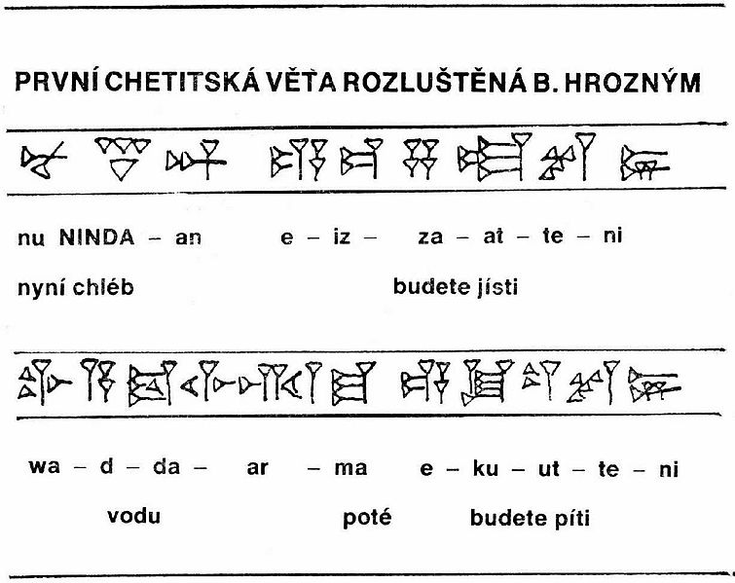
Notes:
Muzeum B. Hrozného, jeho jméno nese i ZŠ

Slide 11
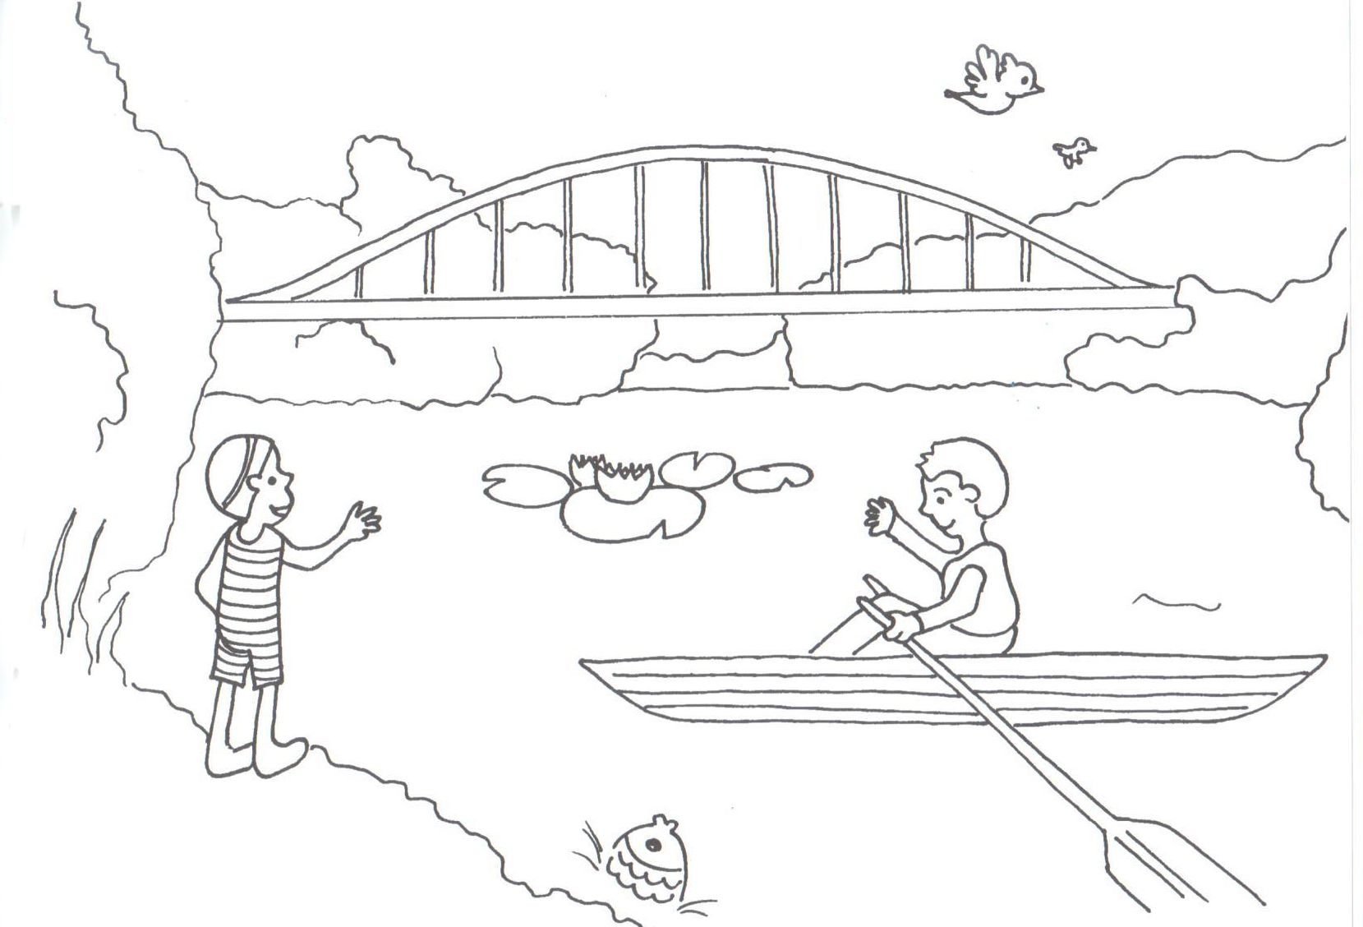

Slide 12
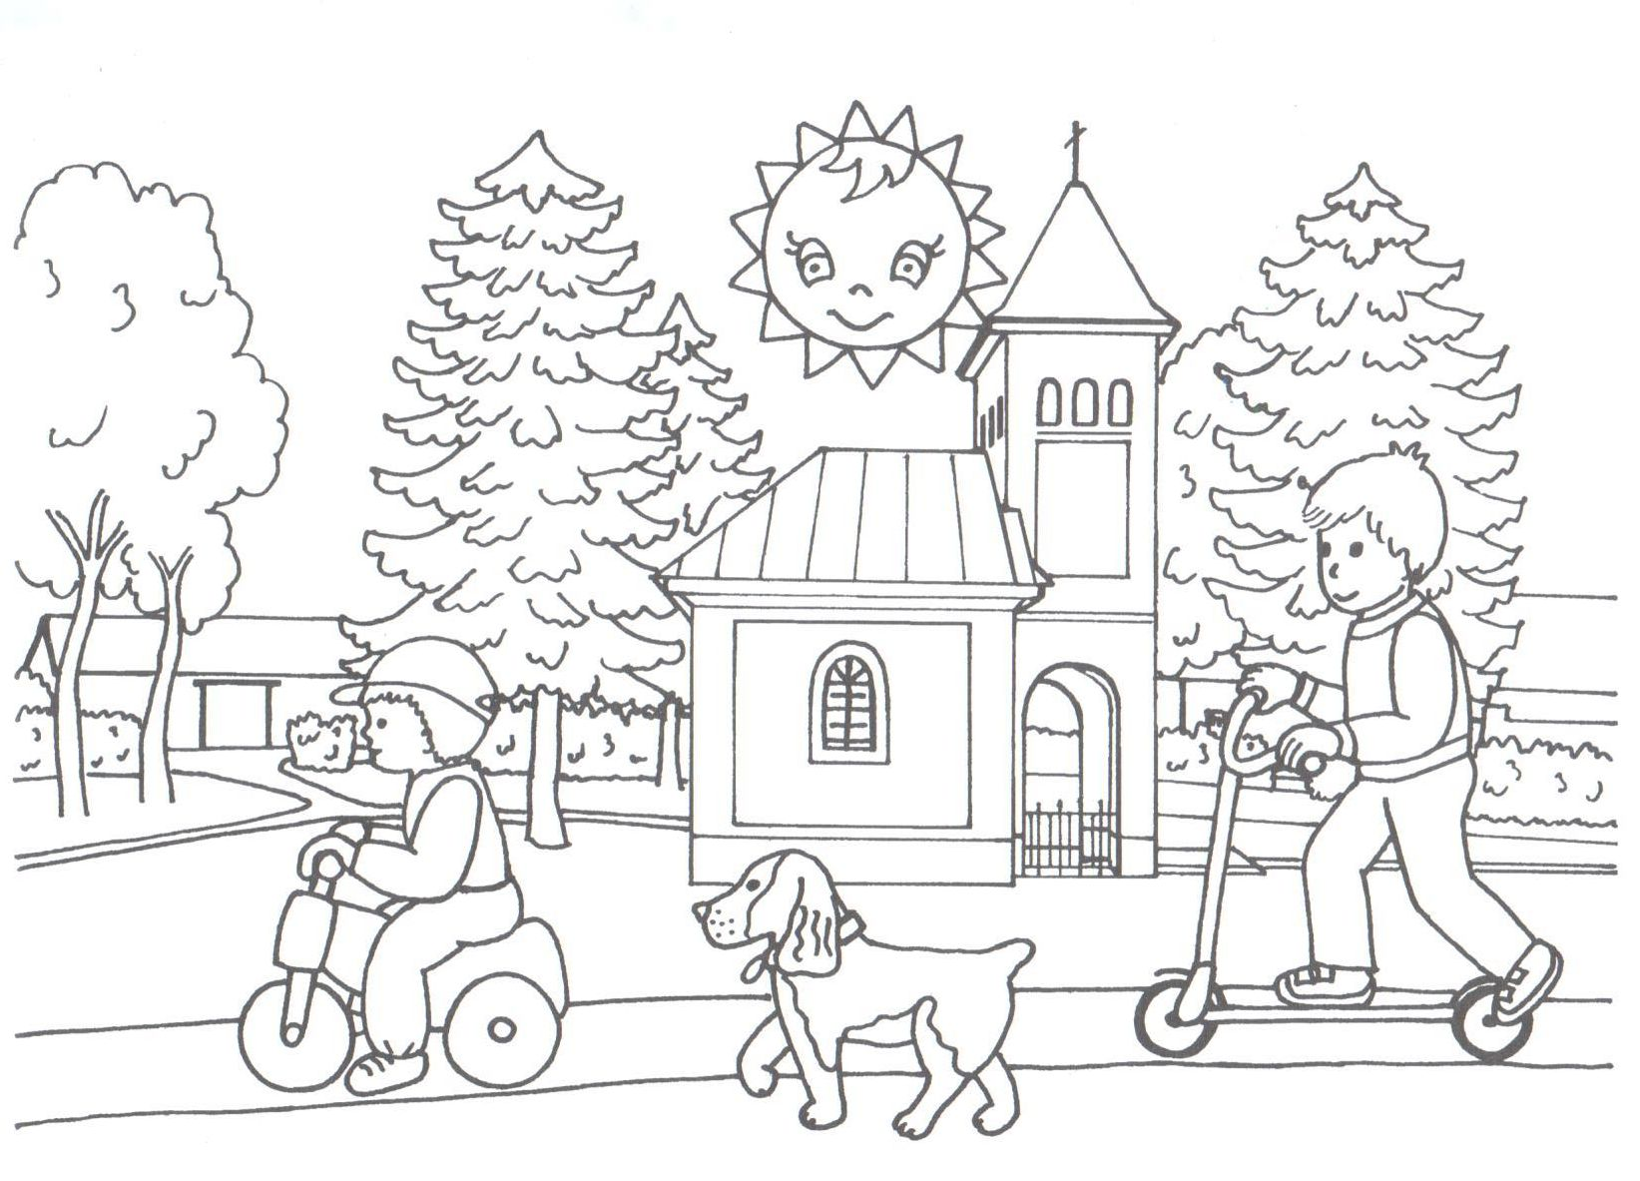

Slide 13
Použité odkazy
Zdroje se souhlasem autora

Slide 14
Metodický pokyn
Integrovaný blok: Vnímání
Popis
Děti se seznamují s místem ve kterém bydlí
Očekávání a cíle
Dítě rozpozná hlavní dominanty svého okolí

Slide 15
Studijní materiály
Povinné materiály, pomůcky a technické vybavení
zdroj: www.dumy.cz
Dotyková obrazovka, připojená k PC
Nepovinné materiály
Didaktický kufřík - KUMUČ

Slide 16
Práce s interaktivním výukovým materiálem
Děti se na jednotlivých snímcích seznamují s místy ve svém okolí. Snaží se vybavit si a pojmenovat jednotlivé objekty.
Rozvíjíme slovní zásobu

Slide 17
Prvky polytechnické výchovy
Orientovat se bezpečně ve známém prostředí i v životě tohoto prostředí
Osvojit si elementární poznatky o okolním prostředí, které jsou dítěti blízké, pro ně smysluplné a přínosné, zajímavé a jemu pochopitelné a využitelné pro další učení a životní praxi
Mít povědomí o širším společenském, věcném, přírodním, kulturním i technickém prostředí i jeho dění v rozsahu praktických zkušeností a dostupných praktických ukázek v okolí dítěte
Správně vyslovovat, ovládat dech, tempo i intonaci řeči
Pojmenovat většinu toho, čím je obklopeno

Slide 18
Cíle polytechnické
výchovy
Chápat postavení techniky a technických oborů v životě lidstva jako devízu
Učit děti základním poznatkům o technice
Směrovat
děti k získávání základních pracovních dovedností a návyků
Vnímat vliv techniky na společnost a přírodu
Vést děti ke kooperativnímu hodnocení a sebehodnocení
Podpořit rozvoj myšlenkového potenciálu
dětí

